Slide 1
Застосування інтеграла
до обчислення
площ
плоских фігур

Slide 2
Математичний
диктант

Slide 3
Розшифруйте вислів
16 ; 40; - ; 192; 8; ;

Slide 4
ЗАСТОСУВАННЯ
ІНТЕГРАЛА
ДО ОБЧИСЛЕННЯ
ПЛОЩ ПЛОСКИХ ФІГУР

Slide 5
Властивості площ:
якщо фігуру розбити на скінченне число фігур, які не мають спільних внутрішніх точок, то її площа дорівнює сумі площ цих фігур;
площа фігури зберігається при переміщенні, зокрема, при паралельному перенесенні і перетворенні симетрії відносно точки і прямої.

Slide 6
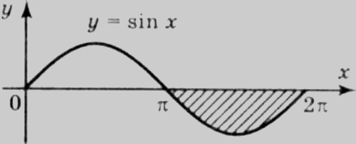
Приклад 1. Обчислити площу фігури,яка обмежена лініями
у = sin х, у = 0, .

Slide 7
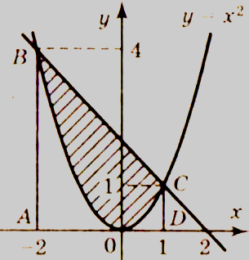
Приклад 2. Обчислити площу фігури, яка обмежена лініями
у = х² та у = -х + 2.

Slide 8
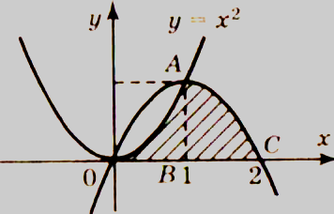
Приклад 3. Обчислити площу фігури, яка обмежена лініями
у = х² і у = 2х - х² та віссю ОХ.

Slide 9
Обчислити площу
фігури, яка обмежена лініями у = х² та у = - х² + 2

Slide 10
Алгоритм
1. Запускаємо програму Advanced Grapher. 2. Будуємо в системі координат відповідні графіки функцій. Для цього заходимо в розділ «Побудова», вибираємо «Додати графік» та вписуємо формулу функції у = 8/(4+x^2). Аналогічно будуємо графік другої функції у = 1. 3. Заходимо в розділ «Обчислити», вибираємо «Інтегрування» та вказуємо основні лінії. 4. Дістаємо шукану площу даної фігури (як видно з рисунка). 5. Для того щоб одержати візуально заштриховану область фігури, необхідно виконати такі дії: натиснути клавіші «Додати графік» та«ОК».

Slide 11
Було складно …
Я дізнався …
Я зміг …
Я хотів би …
Мені запам’яталось …
Я спробую …

Slide 12
Домашнє завдання
№ ____
Скласти кросворд на тему«Первісна та інтеграл».
Знайти переклад слова «верзієра»

